Slide 1
Schreibkompetenzaufbau im Rahmen der Behandlung von
Ganzschriften am Beispiel
Le journal de Tristan GRAND AIR
Von Catherine Grabowski

Slide 2
Gliederung
Anmerkungen zur Lektüre
Vorüberlegungen zur Lektürearbeit
Schreibkompetenzaufbau
Umgang mit Schülertexten
Notes:
Kurzbeschreibung der ausgewählten Lektüre
Allgemeine Überlegungen zur Gestaltung der Lektürearbeit
Erarbeiten bzw. Festigen der Schreibkompetenz und konkrete lektürebasierte Schreibaufträge
Kleiner Exkurs: Gedanken zum Umgang mit Schülertexten

Slide 3
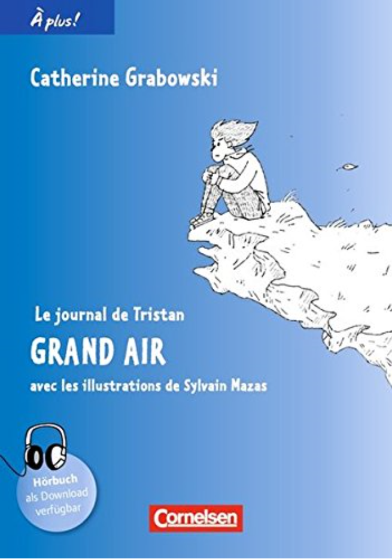
Kurzbeschreibung
Notes:
Klick auf „Kästchen“ mit Hyperlink. → Kurzbeschreibung der Lektüre
Diese Lektüre kann unabhängig vom eingeführten Lehrwerk an der Schule eingesetzt werden.
Lehrwerk À plus!3:
Es kann sowohl die Unité 5 als auch das Module E des Schülerbuchs À plus! 3 (Vacances en Bretagne) ersetzt werden.
Zu erarbeitende Grammatik: lequel, en, être en train de f. qc, venir de f. qc.
Einsatzzeitraum gegen Ende Klasse 8.
Lehrwerk Découvertes 3:
Diese Lektüre eignet sich auch für die Arbeit im Rahmen des Lehrwerkes Découvertes 3, série jaune.
Sie kann z. B. nach Unité 1 (Erfahrungen von Jugendlichen mit „colos“) im Unterricht behandelt werden.
Einsatzzeitraum noch vor oder nach den Herbstferien.
Das imparfait ist im Lehrwerk série jaune in der unité 2 (von Ereignissen berichten) verortet.
Die Einführung des imparfait kann jedoch aus funktionalen Gründen früher erfolgen, so dass für die Lektürearbeit
neben dem Zeitengefüge Präsens auch die Vergangenheit (passé composé und imparfait) verfügbar ist.
GRAND AIR kann aber auch nach unité 3, z.B. im Zeitraum zwischen den Faschingsferien und Ostern eingesetzt werden.
In beiden Fällen könnte die Unité 4 (Schüleraustausch Köln – Tours) weggelassen werden, da die Thematik „Auslandsaufenthalt“ nochmals in Découvertes 4 aufgenommen wird.
Im Bereich der Grammatik sind das futur simple und die Steigerung der Adjektive zu behandeln.

Slide 4
Vorüberlegungen zur Lektürearbeit
Fokus: Aufbau der Schreibkompetenz:
    keine „klassische“ Lektürebehandlung
Aufbau der Lesekompetenz:
    Schwerpunkt auf der funktionalen
    kommunikativen Kompetenz, hier:
    Wortschatzarbeit und
    der inhaltlich-interpretatorischen Arbeit
Notes:
Hinweis
Bei Cornelsen stehen umfangreiche Unterrichtsmaterialien kostenlos zum Download zur Verfügung. (http://www.cornelsen.de/lehrkraefte/reihe/r-4775/ra-7445/titel/9783065207997)
Es handelt sich um
Das Hörbuch zur Lektüre (Audiodokument)
Arbeitsblätter zur Schulung verschiedener Kompetenzen
Lösungen zu den Aufgaben.
Vorteil:
mit überschaubarem Vorbereitungsaufwand ist eine
schlüssige Zusammenstellung einer Unterrichtseinheit möglich.
Bei den hier vorgestellten Lektürearbeit sind diese Materialien nicht eingebunden.
Fokus: Aufbau der Schreibkompetenz
Im Zentrum der hier vorgestellten Lektürearbeit steht nur die Schreibkompetenz!
Der Leseverstehensprozess ist Grundlage und Ausgangsbasis für eine umfassende lektürebasierte Textproduktion.
Ziel ist der Aufbau bzw. die Förderung und Verbesserung der Schreibkompetenz.
Die Frage, wieviel „klassische Lektürearbeit“ notwendig und sinnvoll ist, wird in Abhängigkeit
von der spezifischen Klassensituation,
vom Zeitpunkt des Einsatzes der Lektüre und
von der zur Verfügung stehenden Zeit
….
abhängen. Hier entscheidet die Lehrkraft.
Keine „klassische“ Lektürearbeit
In der hier vorgestellten Lektürearbeit zu GRAND AIR ist die „klassische“ Lektürearbeit einmal völlig außen vorgelassen:
kein kleinschrittiges Vorgehen,
kein ständiges Hinterfragen,
keine ständige Verständnissicherung,
keine ständige Interpretation von Gelesenem,
kein ständiges Analysieren,
kein ständiges Leseverstehen mit zig Items,
keine ständigen Grammatikeinschübe,
keine detaillierten Arbeitsblätter,
…
Das heißt aber nicht, dass man deswegen gänzlich darauf verzichten sollte.
Aufbau der Lesekompetenz
Das Verstehen des Textes als Voraussetzung für lektürebasierte
Textproduktion steht hier sowohl sprachlich als auch inhaltlich-
interpretatorisch im Mittelpunkt der Arbeit.
Sowohl was das rein sprachliche Verstehen französischer Texte und
Ganzschriften, als auch das inhaltlich-interpretatorische Verstehen angeht,
decken „normale“ Klassen in der Regel auf einer Skala bis 10 oft alles ab.
Deshalb einige Überlegungen zur Wortschatzarbeit.

Slide 5
Vorüberlegungen zur Wortschatzarbeit
Ausgerichtet auf das sprachliche Verstehen:
Vokabelangaben
Ausbau des Lernwortschatzes
Notes:
Überlegungen zur Wortschatzarbeit
Es ist methodisch sinnvoll, bei neuen, unbekannten Texten, Wortangaben zu machen.
Sinnvoll erscheint auch, nach Möglichkeit und je nach Referenzniveau,
vornehmlich französische Worterklärungen zu verwenden und
auf deutsche Wortangaben soweit möglich zu verzichten.
Außerdem ist es zielführend, Worterschließungstechniken zu trainieren.
(→ Bildungsplan 2016, S.18, TK 8).
Darüber hinaus ist in der Regel die Anzahl neuer Vokabeln, vor allem bei didaktisierten Texten,
auf das Lernniveau ausgerichtet und überschaubar.
Aber lassen sich nun alle diese „Prinzipien“ oder „Vorgehensweisen“ auch auf eine Ganzschrift beziehen?
Beschränkt man sich bei Ganzschriften auf einige wenige Wortangaben (auf Französisch), werden vorwiegend leistungsstarke SuS, die regelmäßig Vokabeln gelernt haben, gut zurecht kommen.
Einigen weiteren SuS gelingt das Textverständnis mit erhöhtem Aufwand, indem sie zeitaufwändig im Wörterbuch nachschlagen.
(→ Bildungsplan 2016, S. 18, TK 9)
SuS, die, aus welchen Gründen auch immer, nur einen (äußerst) lückenhaften Wortschatz zur Verfügung haben, gelingt das Verstehen der Ganzschrift nicht. Fast jedes Wort nachzuschlagen werden sie nicht leisten und das Ergebnis ist, dass sie (möglicherweise) die Lektüre gar nicht lesen …
Wie bringt man nun diese Schüler dazu doch zu lesen und weniger gefrustet zu sein?
Beispielsweise durch „Erleichterungen“ bei den Vokabelangaben:
Man erstellt eine Vokabelliste, in der chronologisch zu jeder Seite der Ganzschrift, zusätzlich zu den schon vorhandenen Vokabelangaben deutlich mehr Vokabeln aufgelistet sind - und zwar auch solche, die eigentlich bekannt sein müssten, und solche, die man auch leicht erschließen könnte
Diese Vokabelliste bildet die Vokabeln französisch → deutsch ab.
Klick auf „Kästchen“ mit Hyperlink (neben Vokabelangaben)
Die hier erstellte Liste hat etwa 350 Wörter.
Bei genauerer Betrachtung wird deutlich, dass Vokabeln aufgelistet sind,
die bekannt sein müssten (z.B. la gare, dormir),
die erschlossen werden können (z.B. un message), und auch Vokabeln
die „mehrfach“ vorkommen (z.B. la marée basse)
Eine solche Liste lässt sich sehr gut im Sinne der Differenzierung einsetzen.
Wenn es dadurch gelingt, nur einige wenige Sus mehr zum Lesen und einige Wenige mehr zum besseren sprachlichen Verstehen der Lektüre zu bringen - ohne erhöhten Zeitaufwand für die betreffenden SuS- dann kann man gerne gegen methodisch-didaktische „Prinzipien“ verstoßen, dann zählt nur der Lernerfolg.
Lernwortschatz
Bei didaktisierten Lektüren der Verlage sind in der Regel Vokabelangaben selbstverständlich.
Diese Angaben sind entweder auf jeder Seite chronologisch zu finden oder im Anhang gebündelt alphabetisch geordnet.
Bei GRAND AIR sind eine ganze Reihe (185 Wörter) am Ende alphabetisch geordnet angegeben.
Diejenigen, die zum Lernwortschatz zählen sind gekennzeichnet.
Es handelt sich um die Vokabeln aus A+! 3 (nouvelle édition), Unité 5 und Modul E.
(78 Wörter, darunter zahlreiche Eigennamen).
Dieser Lernwortschatz lässt sich für Vokabeltests nutzen:
Klick auf 1. „Kästchen“ mit Hyperlink (neben Lernwortschatz)
Variante 1: Die Vokabeln sind wie in der Lektüre alphabetisch geordnet.
Aufgrund der Anzahl ist der Lernwortschatz auf zwei „Lernlisten“ verteilt.
Klick auf 2. „Kästchen“ mit Hyperlink (neben Lernwortschatz)
Variante 2: Alternativ ist sicher eine thematisch geordnete Vokabelliste sinnvoll.
Klick auf „Kästchen“ mit Hyperlink (ganz rechts)
Kurze Aktivierungsphase der Teilnehmer:
Diskutieren Sie kurz den Einsatz von Vokabellisten und Lernwortschatz
bei der Behandlung von Ganzschriften.

Slide 6
Schreibkompetenzaufbau
Kompetenz Schreiben (BP, S. 21):
„Die Schülerinnen und Schüler können syntaktisch einfache Texte über ihr Alltagsleben und zu Themen ihres Erfahrungshorizontes verfassen und verfügen über einfache Strategien zur Steuerung des Schreibprozesses.“
Notes:
Klick auf „Kästchen“ mit Hyperlink.
Die im Bildungsplan 2016 (S. 21) zum Schreiben aufgeführten Teilkompetenzen
verweisen auf die abzudeckenden Textsorten und Strategien für die Klassen 6-8.
Mit den hier zusammengestellten Aufgaben zum Schreibkompetenzaufbau lassen
sich die Vorgaben des Bildungsplanes erfüllen.

Slide 7
Schreibkompetenzaufbau
Einstieg in die Lektüre
« J'ai quitté la colonie de vacances et j‘ai marché
droit devant moi. Je ne vais pas y retourner. » (p.2, l.9/10)
Qu‘est-ce qui s‘est passé? Pourquoi est-ce que Tristan
(16 ans) a quitté la colo (St. Malo, Bretagne)?
Notes:
Einstieg in die Lektüre mit einem Schreibauftrag
Die Schüler schreiben in der Vergangenheit → Festigen und Anwenden von passé composé und imparfait.
Klick auf „Kästchen„ mit Hyperlink
Differenzierung für schwächere SuS:
→ Zuhilfenahme des Grammatikhefts zum Nachschlagen der Zeitformen
Die Schreibaufgabe ist sehr offen.
→ Unterstützung der Textproduktion durch Wortgeländer
→ Sehr gute und gute SuS brauchen diese Angaben nicht unbedingt.

Slide 8
Lektürebasierte Schreibaufgaben
Schreibaufgaben zu folgenden Textsorten:
résumé
monologue intérieur
dialogue
e-mail
journal intime
portrait
écrire une autre fin
lettre
Notes:
Insgesamt sind 8 Schreibaufgaben ertellt, je eine zu den in Standard 8 geforderten Textsorten.
Die gewählte Reihenfolge folgt der Chronologie der Ganzschrift.
Die einzelnen Schreibaufgaben finden sich jeweils hinter den „Kästchen“ mit Hyperlink.
Die Gesamtdatei, die alle Schreibaufgaben enthält, befindet sich im großen „Kästchen“ mit Hyperlink.
Die 7. Schreibaufgabe (Aufgabe: ein anderes Ende der Geschichte finden)
eignet sich deshalb besonders gut, weil der tatsächliche Schluss der Geschichte
unwahrscheinlich, ja unglaubwürdig ist:
- Der Vater, der nicht weiß, wo sein Sohn sich befindet, versucht,
die Insel zu erreichen und wird nachts von seinem Sohn aus dem Meer gerettet ???
- Die depressive, oft apathische Mutter chartert dynamisch ein Boot und fährt
damit auf die Insel, ebenfalls ohne zu wissen, ob ihr Sohn sich dort befindet ???
Möglichkeiten für das Erfinden eines eigenen Schlusses:
Man liest
- alles bis zum Ende
Die SuS können dann ein anderes realistischeres Ende erfinden.
- bis S. 41, Z. 20 lesen (Tristan rettet seinen Vater und die beiden übernachten auf der Insel).
- bis S. 37, Z. 11 (Tristan kommt auf der Insel an)
Daran können die SuS jeweils einen eigenen Schluss anschließen.

Slide 9
Lektürebasierte Schreibaufgaben
Allgemeines Vorgehen – Systematik
Lesen
Schreibauftrag mit entsprechender
fiche d‘écriture
Korrektur
(→ siehe Dossier zur Korrektur von schriftlichen Textproduktionen
in der Mittelstufe)
Notes:
Lesen:
Die SuS lesen eigenverantwortlich jeweils bis zur jeweiligen Textstelle für den nächsten Schreibauftrag.
Alternativ kann auch die Audiodatei eingesetzt werden oder die Lehrkraft kann Teile vorlesen oder erzählen.
Klick auf „Kästchen“ mit dem Lautsprecher. → Auszug aus der Audiodatei
Das sprachliche Textverständnis kann dabei im Rahmen der Differenzierung z. B. durch die bereits angesprochene
umfassende Lektüreliste sichergestellt werden.
Schreibauftrag:
Die Schreibaufträge decken jeweils eine bestimmte Textsorte ab.
Dazu passend bekommen die Schüler die entsprechende „fiche d‘écriture“ an die Hand.
Klick auf „Kästchen“ mit Hyperlink.
Je nach Zeitpunkt der Lektürebehandlung haben die Schüler eventuell bereits
zu der einen oder anderen Textsorte eine „fiche d‘écriture“ erhalten.
Die Qualität der Schülertexte wird stark variieren, da in der 8. Klasse (3. Lernjahr Französisch)
die Schere im Leistungsbereich bereits weit geöffnet ist – nicht nur rein sprachlich,
sondern auch auf der inhaltlich-analytischen und interpretatorischen Ebene.
Differenzierung:
Die Lehrkraft gibt Schülern, die diesbezüglich Schwierigkeiten haben individuell Hilfestellung.
Selbstkorrektur
Die SuS verwenden die fiche « éviter les fautes ». Klick auf „Kästchen“ mit Hyperlink.

Slide 10
Weitere lektürebasierte Schreibaufgaben
Notes:
Wie bei anderen Lektüren auch, bieten sich auch bei GRAND AIR weitere Möglichkeiten
zur schriftlichen Textproduktion an, die nicht immer unmittelbar einer Textsorte
zugeordnet werden können.
Klick auf „Kästchen“ mit Hyperlink.
Anregungen, die alternativ, zusätzlich, oder zur Differenzierung für „schnellere“ SuS
geeignet sind, finden sich in der hinterlegten Datei.

Slide 11
Umgang mit Schülertexten
Korrektur von Schülertexten ←→ Zeitökonomie
Welche Möglichkeiten zum Umgang mit Schülertexten hat die Lehrkraft?
Notes:
Umgang mit Schülertexten
Textproduktion wird häufig gleichgesetzt mit zeitintensiver Korrektur.
Daher stellt sich die Frage nach den Alternativen.
Aktivierungsphase der Teilnehmer:
Welche Möglichkeiten zum Umgang mit Schülertexten hat die Lehrkraft? → Plenum

